Slide 1
思想深度 信息宽度
Ovid全面助力科研
河南农业大学
2021年4月
李宁
销售工程师
培训经理

Slide 2
威科集团(Wolters Kluwer)概览
1836年起源于荷兰
全球领先的专业信息服务和出版公司
业务板块：财税与会计、法律与法规、金融与合规服务、医疗卫生及医药解决方案
在欧洲、北美、亚太和拉美地区的35个国家和地区运营；产品销往140多个国家和地区
全球19,300名员工；总部位于荷兰莱茵河畔阿尔芬
阿姆斯特丹泛欧证券交易所上市（WKL），也属于荷兰 AEX 指数和欧洲100指数成份股
更多信息请浏览 www.wolterskluwer.com

Slide 3
什么时候需要进行文献查询？
查找某篇或某几篇具体的文章：
知道文章完整的题名 | The organization of work: implications for injury and illness among immigrant Latino poultry-processing workers
知道文章的部分信息 | Keywords: transgenic corn Author: Smith J* Publication year:2010-2013
某个课题的调研，查找一系列文章：
清楚的课题名称 | Heavy metal water pollution in pig farms; 新疆棉铃虫防治 psittaco* AND parrot? AND diagnos*
交叉学科研究或 具体领域的研究 | Sweet pepper 包柔氏螺旋体
学科或领域的研究成果、发展趋势的分析：
XXXX学校（研究所）学科建设调研报告、XXXX领域发展趋势，等

Slide 4
Ovid平台高度集成内容、工具、服务，提供全面的定制化解决方案，成为学术搜索的首要选择之一。
The Professional's Top Choice
Notes:
而Ovid呢，各位老师也很熟悉了，这是业界知名的集成平台，为用户提供全面的定制化解决方案。
4

Slide 5
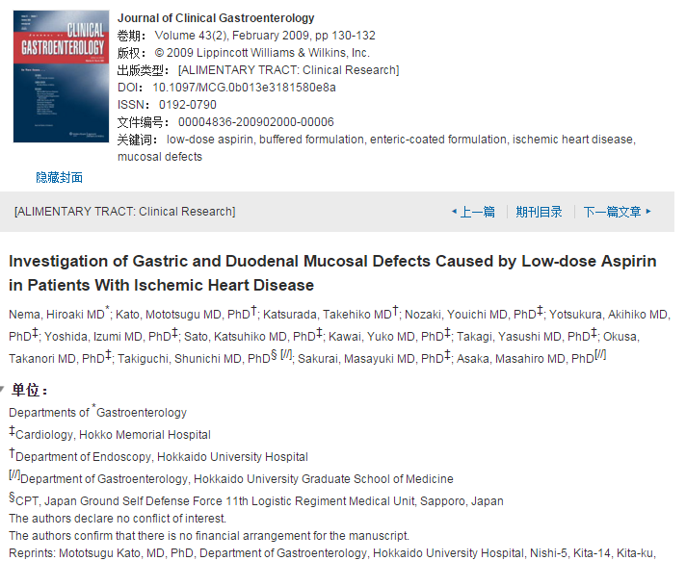
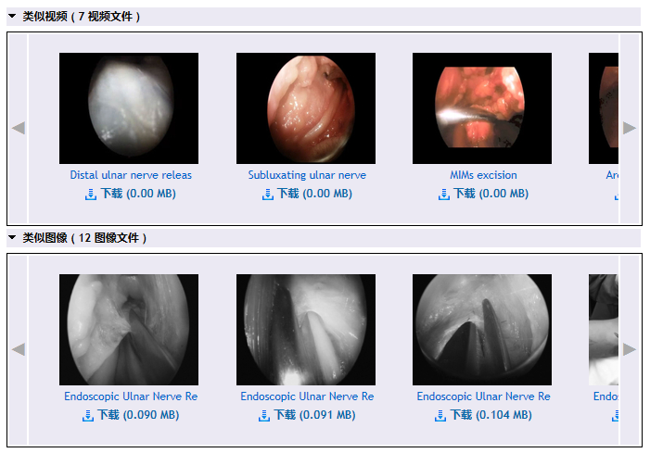
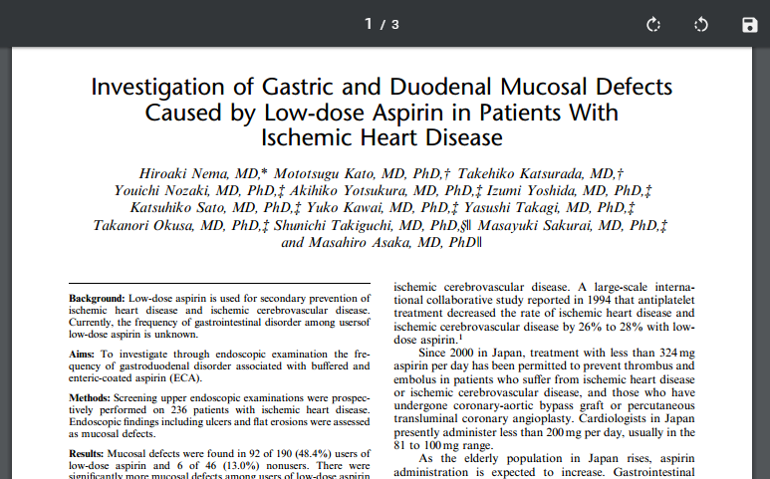
文摘数据（题名、作者、主题词、参考文献等）
PDF全文
HTML全文
多媒体

Slide 6
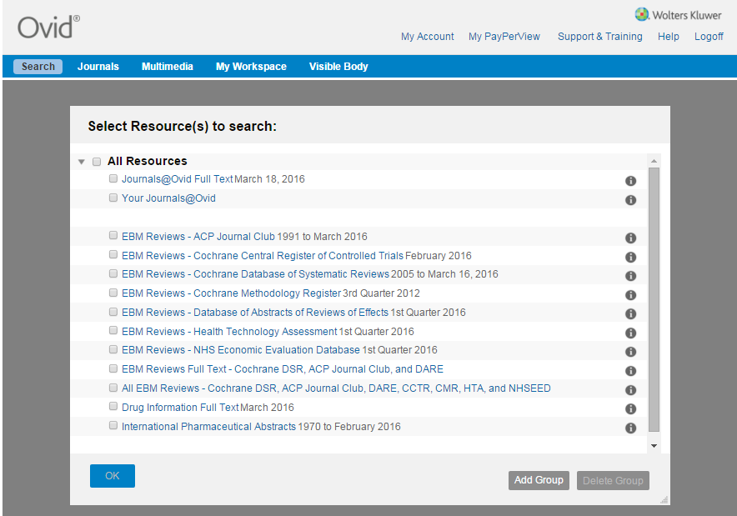
Ovid平台内有什么?
Resources
期刊
数据库
订购资源
Examples:
American Journal of Clinical Oncology
American Journal of Otology
Annals of Surgery
BJA: British Journal of Anaesthesia
Chest
Examples:
CAB Abstracts
ERIC
EMBASE
Ovid Healthstar
Ovid Medline
PsycINFO
PSYNDEX
Zoological Record
Bard Limited
图书
Examples:
5-Minute Clinical Consult Standard 2016
100 Cases in Acute Medicine
Advances in Surgical Pathology: Brain Cancer
Year in Infection
多媒体资源

Slide 7
Ovid完全集成整合权威性的农业文献资源
CAB ABSTRACTS
点击添加文本
AGRICOLA
点击添加文本
AGRIS
Ovid
点击添加文本
FSTA
BIOSIS PREVIEW
点击添加文本

Slide 8
CAB Abstracts
由国际农业和生物科学中心编辑的，英文全称是Centre Agriculture Bioscience International (CABI)，该中心前身为英联邦国际农业局，是一个非盈利的国际农业学组织；
世界最大的农学数据库，包含600多万条记录；
主题包括：农学、林业、园艺、畜牧、兽医、经济、植物保护、生物技术、遗传及育种、除草剂、灌溉、微生物、营养、寄生虫、环境保护、农村发展等等，同时还有旅游、休养及野生动物；
数据库信息为1910年至今；
CAB Abstracts同时包括4万多篇全文信息。

Slide 9
FSTA
食品科学与技术文摘数据库，由国际食品资讯服务中心（IFIS）出版，收录2万多种信息来源，涵盖超过5300种期刊，涉及29种语言，53个国家；
涵盖全世界的食品科学、食品技术以及与食品相关的人类营养学文献；
帮助食品行业工作者跟踪食品领域里的最新研究和进展；发展新的理念和产品，形成研究计划、规划出口市场、生产系统最优化以及利润保护；
最早回溯至1969年；
除科技期刊，还包括、专利、图书、会议论文、报告、学位论文、标准和法规等；
提供130多万条数据记录，数据库内容每周更新；
丰富的

Slide 10
两个数据库同时登录方式
http://ovidsp.ovid.com/autologin.cgi

Slide 11
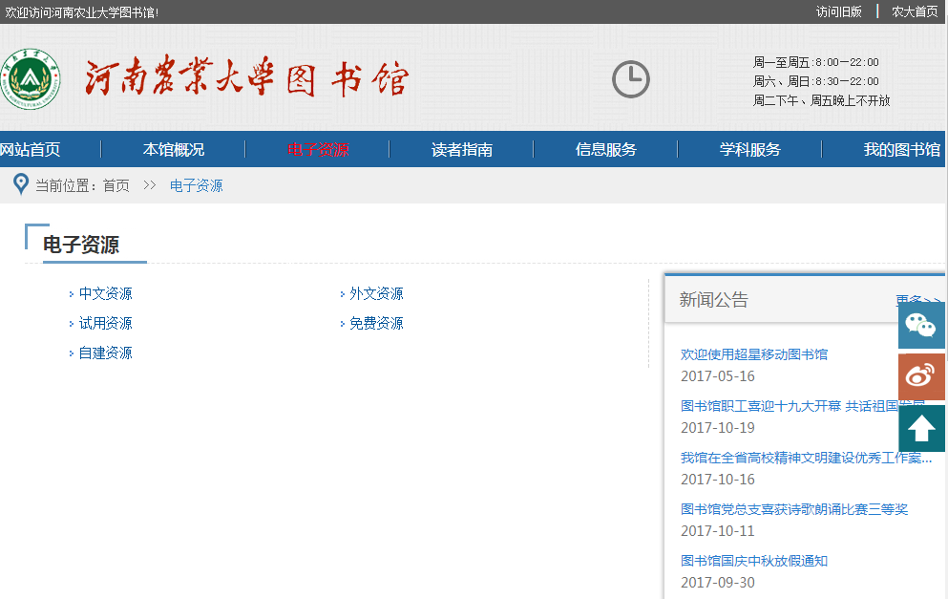
通过图书馆网站登录

Slide 12
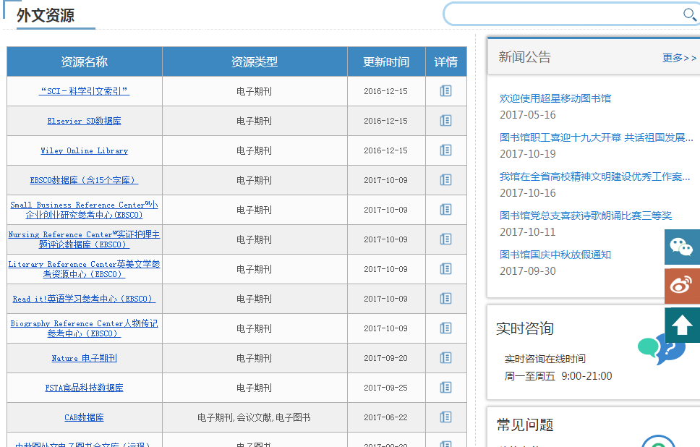

Slide 13
使用技巧

Slide 14
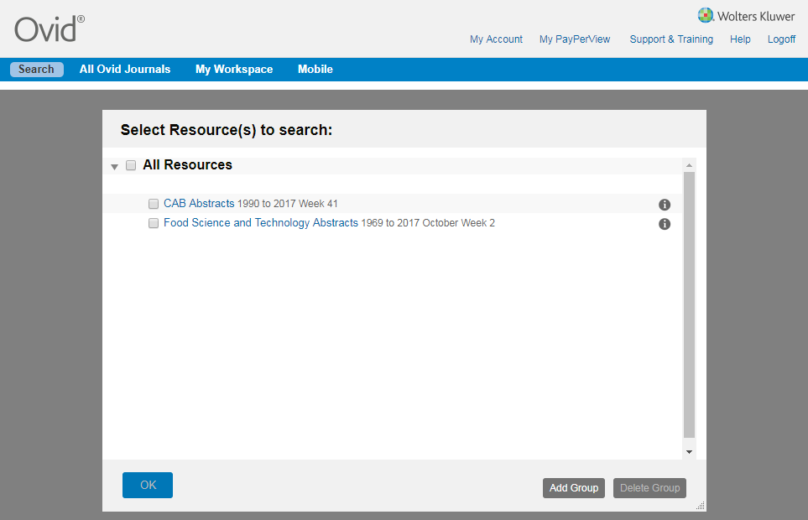
选择一个或多个数据库

Slide 15
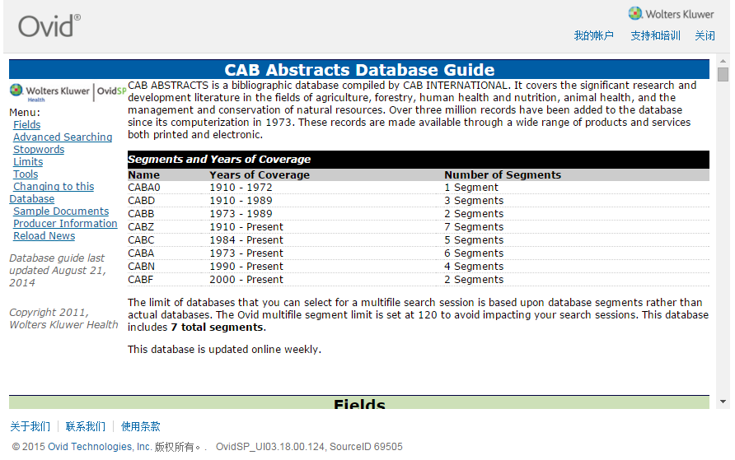
点击 了解数据库内容和使用技巧

Slide 16
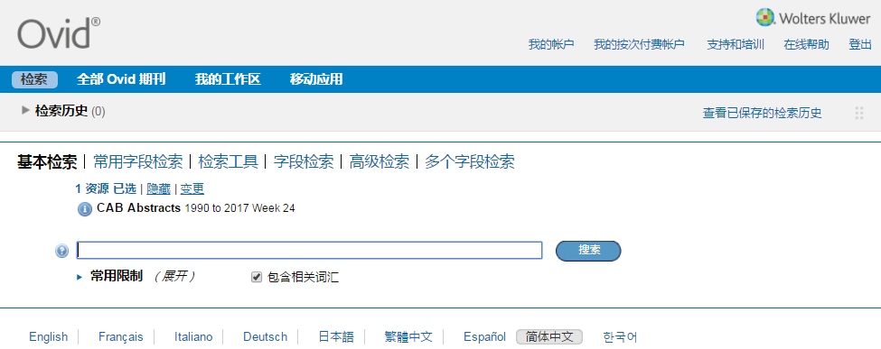
Ovid平台检索界面
Ovid平台检索界面将多种检索方式、限制条件、检索历史、以及管理工具等整合在一个界面。
点击“变更”，更改所选数据库
运用底部的语种标识，自主切换平台显示语言。
Notes:
Ovid平台检索页面将各种检索方式、限制条件、资源类型、检索历史、管理工具等高度集成在一个界面，方便您随时使用。检索方式下方显示当前所选择的数据库；如果您在Ovid平台上可以使用多个数据库，可以点击变更，更改所选数据库。页面底部的语种标识帮助您自由切换平台显示语言。

Slide 17
根据研究课题特点，选择合适的检索模式
基本检索可用于初步查找某个科研课题或问题，最快速获取最新的文献信息；
利用高级检索进行更加全面和精准的查找所有符合条件的结果；
检索工具主要应用于数据库的主题词表；
多字段检索组合多个字段检索和主题检索；
常用字段检索通过常用引文字段定位某篇或某几篇文献
字段检索浏览或检索单个、多个或所有字段，更加精准的限定检索部位
以查找有关residues of chloramphenicol in aquatic products和cold-chain logistics for aquatic products
的文章为例
Notes:
在MEDLINE数据库中进行检索时，请首先根据您研究课题的内容特点以及您想要查找的信息，选择合适的检索模式来进行信息查找。基本检索能够最快速获取最新的文献信息、高级检索全面精准的获取所有符合条件的结果、检索工具主要应用于数据库所包含的主题词表、叙词表；多字段检索可以组合多个字段和主题检索、常用字段检索通常用于查找一些特定文献、字段检索可以更加精准的限定检索位置。下面，以查找2010到2013年间出版的有关warfarin treatment for heart failure in men的文章为例进行检索和资源获取的演示。

Slide 18
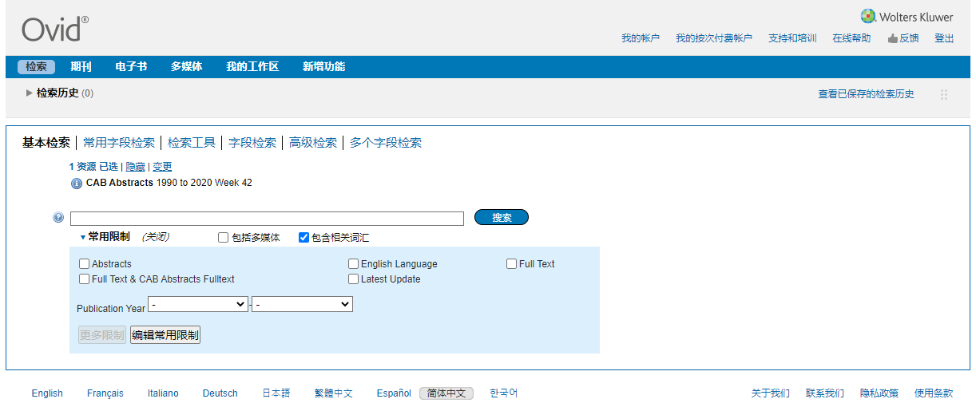
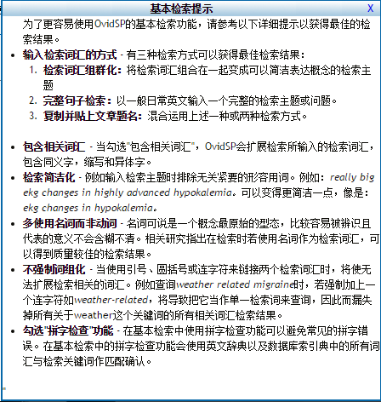
基本检索快速获取初步结果
residues of chloramphenicol in aquatic products
Notes:
首先选用基本检索快速的获取该课题的初步文献结果。点击检索框前的圆形问号标识，查看基本检索提示，看是否需要需要对检索语句进行修正，在检索框中输入检索语句，勾选“包含相关词汇”，让系统自动匹配更多的相关词汇，如同义词、单复数等。点击检索按键，开始检索。

Slide 19
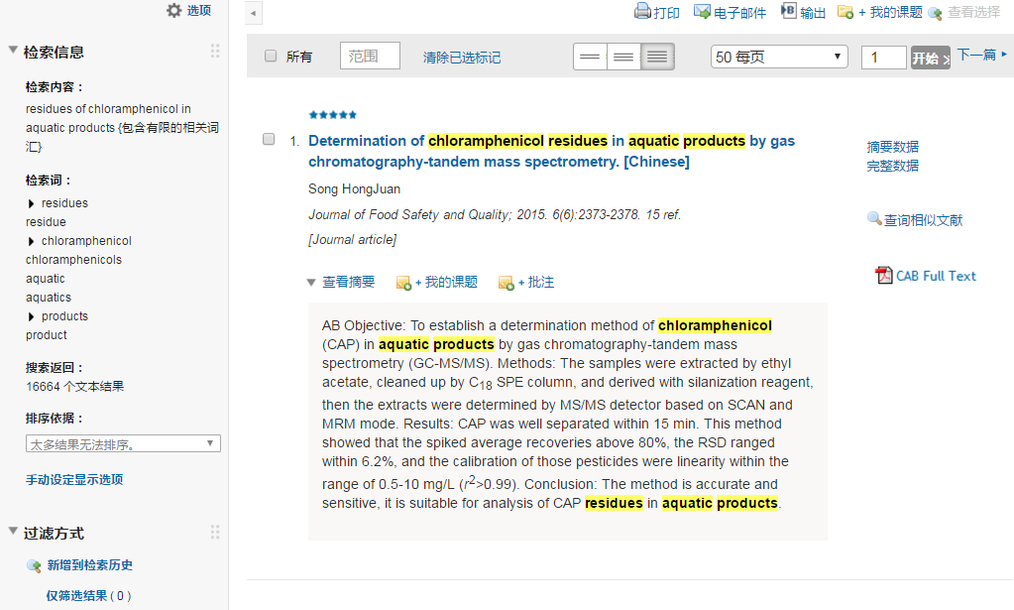
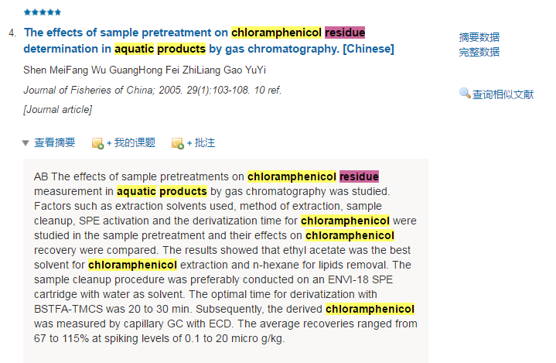
基本检索结果
Notes:
您可在检索历史中看到结果数量。在检索内容处看到此次检索所使用的词汇，因为勾选了包含相关词汇，所以系统使用的检索词比您输入的词汇要多；检索结果按照相关度排序，您也可以进一步选择排序依据中的选项对结果进行重新排序。此外，基本检索同时提供开放获取文章的检索结果。如需要，您可以直接跳转查看开放获取文章。

Slide 20
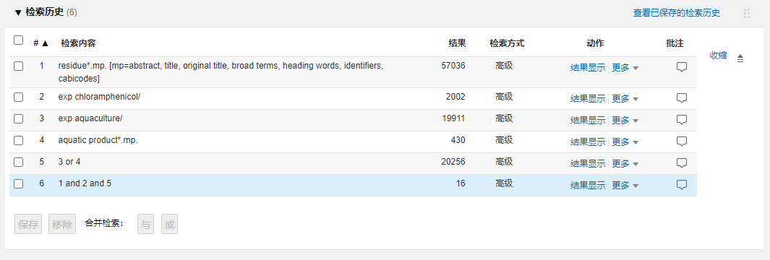
高级检索更全面准确查找文献
检索主题： residues of chloramphenicol in aquatic products
用概念词细化检索主题，例如:residues, chloramphenicol, aquatic products, aquaculture等
检索词是否可以应用主题词；
步骤化检索，如下图所示；
Notes:
在进行完基本检索对研究课题有了初步了解后，您可以使用高级检索更全面和精准的获取文献。下面仍然以Warfarin treatment for heart failure in men为例，说明怎样进行高级检索；首先将研究课题细化成一个个概念词，如果数据库支持主题检索，看是否可以应用主题词，然后分步骤进行检索，灵活运用合并检索，最后获取与研究课题精确相关的文献结果。

Slide 21
关键词检索-主题词自动匹配
Crop*
要求输入单词或词组；
对输入检索词进行精确匹配，不进行同义词或单复数等相关词汇的自动匹配；
利用截词符：$或* 替代0-n个字符；#替代1个字符；?替代0或1个字符
Notes:
使用高级检索中的关键词检索对细化后的概念词进行检索，利用截词符进行单复数、衍生词等的检索，勾选“主题词自动匹配”选项，应用MEDLINE数据库中的MESH主题词表更加全面和准确的获取文献结果。

Slide 22
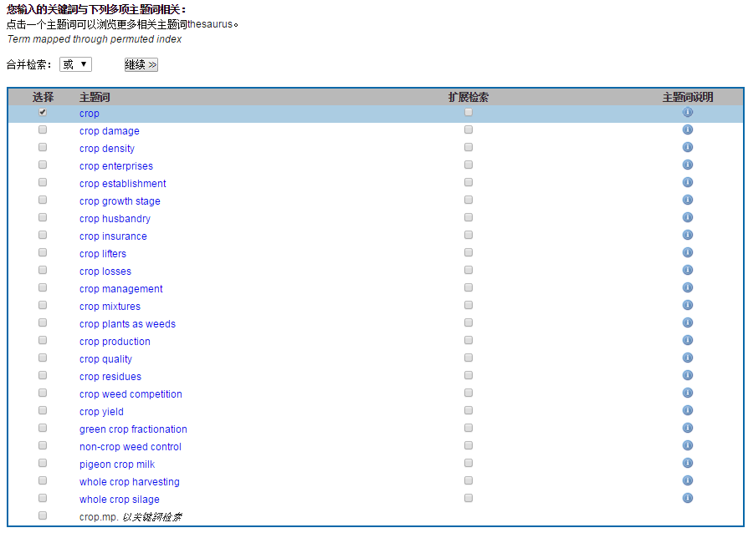
主题词组合检索
Notes:
勾选主题词前的选择框，选择一个或多个主题词，如果选择多个主题词，可以进行布尔组合检索。根据此次检索主题，我们只选择heart failure。您还可以选择是进行精准检索还是扩展检索。精准检索是按照已勾选的单个或多个主题词进行准确的匹配检索；扩展检索在检索已勾选主题词的同时，还将检索该主题词包含的所有狭义词。此次选择精准检索。点击继续，进入下一步。

Slide 23
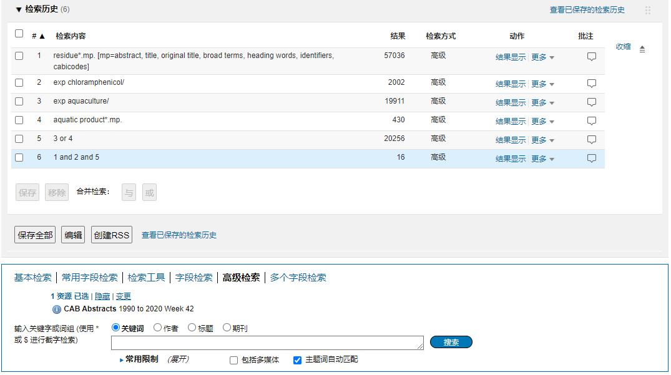
组合检索
pest OR disease
2 OR 3
运用截词符等技巧，在高级检索构建复杂的检索式：
psittaco* OR parrot? AND diagnos*

Slide 24
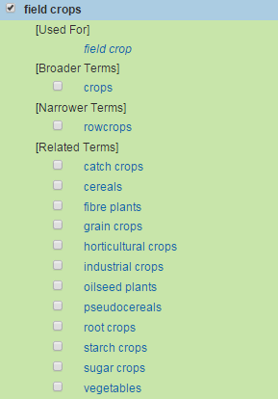
检索工具——主题词表检索
Broader Terms
Narrow Terms
Related Terms
Used For
扩展检索

Slide 25
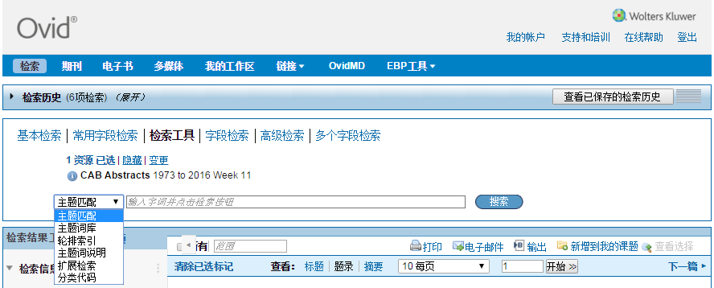
检索工具特点
检索工具主要针对主题词表（叙词表）进行检索；
只有包含主题词表（叙词表）的数据库可以使用；
提供6个检索选项。
Notes:
检索工具是专门针对主题词表、叙词表的检索工具，因此只有在包含主题词、叙词表的数据库中才可以使用。检索工具提供了6个检索选项，包括主题匹配、树型图、轮排索引、主题词说明、扩展检索、副标题。下

Slide 26
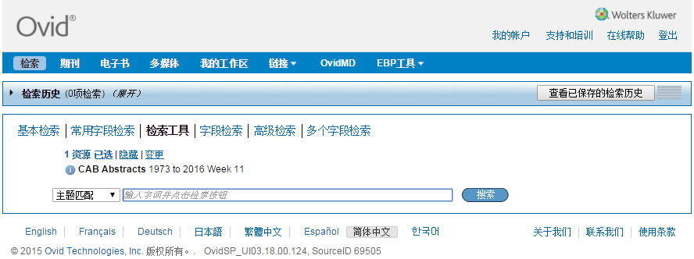
1)主题匹配
tea
输入单词或词组，Ovid直接匹配对应的主题词；
可使用截词符；
不能输入句子或使用布尔运算符
Notes:
主题匹配是系统根据输入的英文单词或词组，自动匹配出对应的主题词，可以使用截词符，但不能输入句子或使用布尔运算符。

Slide 27
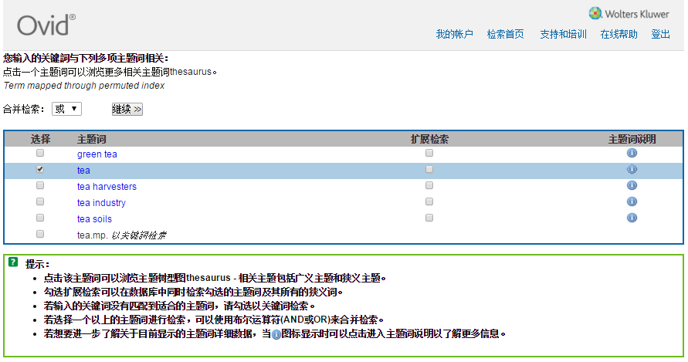
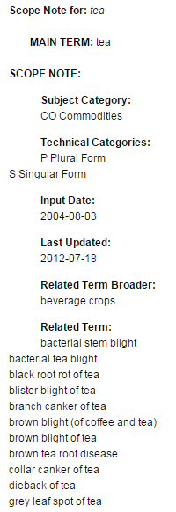
Ovid根据主题词表提供可能匹配的主题词
Notes:
系统匹配出先关的主题词后，您可以查看主题词说明信息、选择一个或多个主题词，进行扩展检索、精准检索，或者直接进行关键词检索。

Slide 28
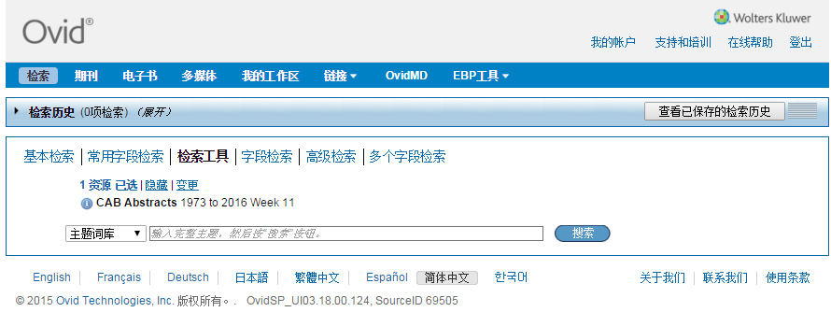
2)主题词库
apple
输入单词或词组，Ovid直接匹配至主题词表中对应的主题词；
直接揭示该主题词在主题词表中所在的等级位置；
不能输入句子或使用布尔运算符
Notes:
主题树型图将根据您输入的单词和词组，直接定位其在主题词表中的等级位置。

Slide 29
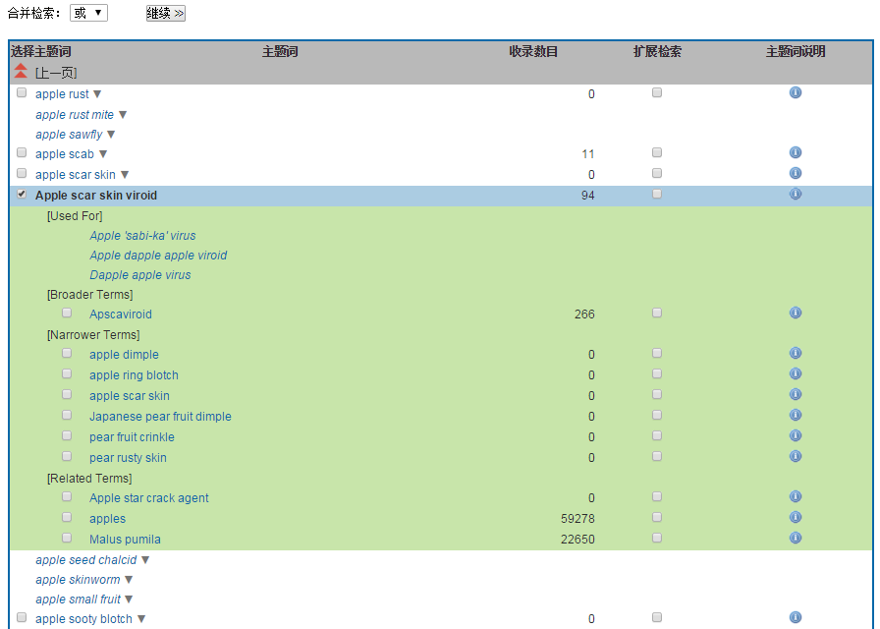
主题词表由经过规范化的主题词，根据各自概念涵盖范围大小，形成等级层次，有机的结合在一起。
Notes:
主题词表是由经过规范化的主题词，根据概念涵盖范围，以等级层次方式结合在一起的概念词表。通过它，您可以轻松了解检索词在学科体系中的位置，以及相关的其他领域。在树型图中您可以随意点击并跳转至其他主题词，查看说明信息，组合运算方式，进行精准或扩展检索。完成后，点击“继续”按键，系统开始检索。

Slide 30
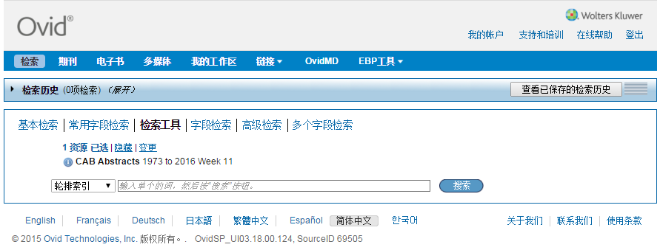
3)轮排索引
apple
不进行主题词匹配；
仅检索主题词表中包含所输入检索词的主题词；
不能输入句子或使用布尔运算符。
Notes:
轮排索引不进行主题词匹配，主要查询包含所输入检索词的主题词。

Slide 31
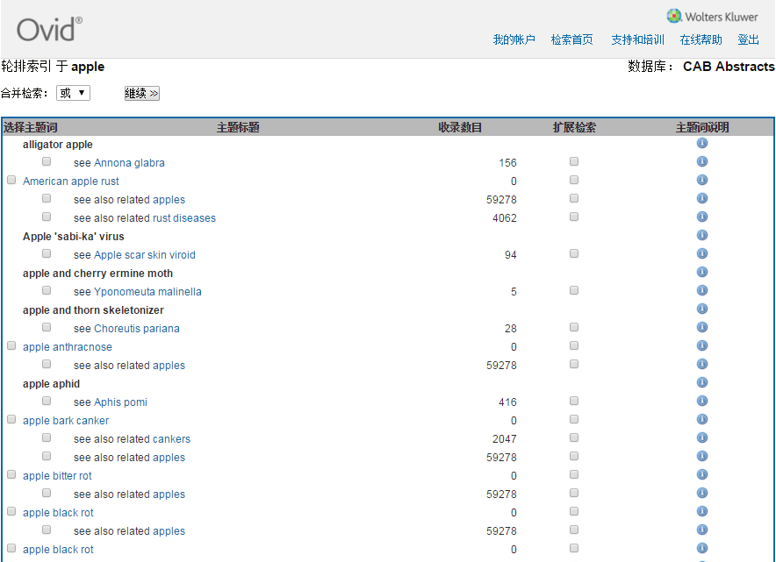
Notes:
这就是轮排索引的检索结果，您可以选择一个或多个主题词，点击“继续”按键进行检索。

Slide 32
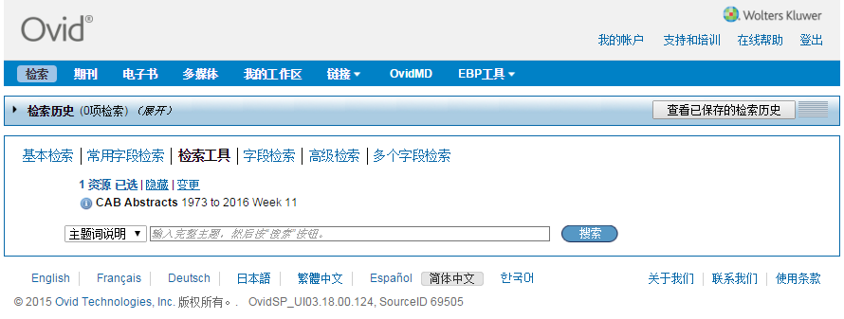
4)主题词说明
apple
主题词说明主要阐述一个主题词的概念内容，涵盖学科范围；
并包含该主题词的同义词、相关词、以及曾经使用过的词形；
输入完整主题词。
Notes:
主题词说明主要阐述一个主题词的概念内容，学科范围，并包含同义词、近似词等。要求输入完整主题词进行检索。

Slide 33
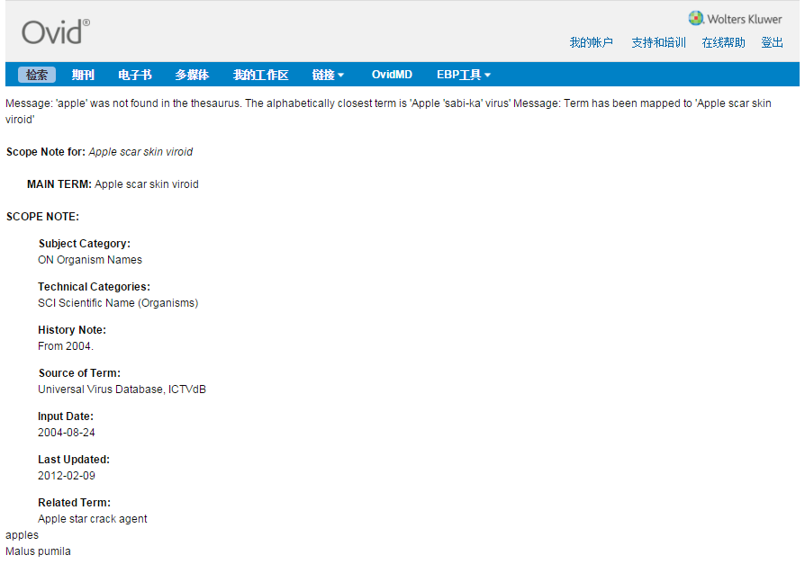
检索结果是主题词说明，而不是文献记录
Notes:
检索工具的主题词说明检索的是说明信息，而不是文献记录。

Slide 34
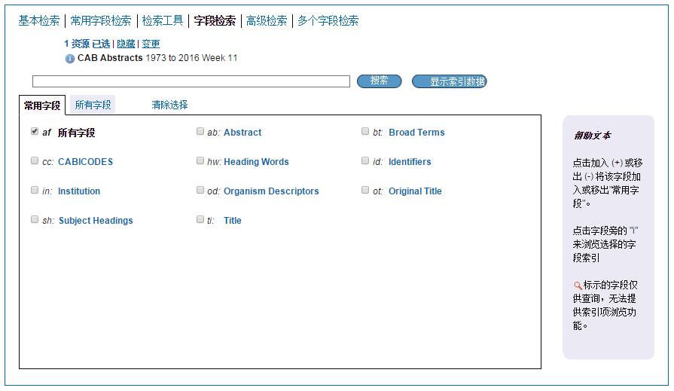
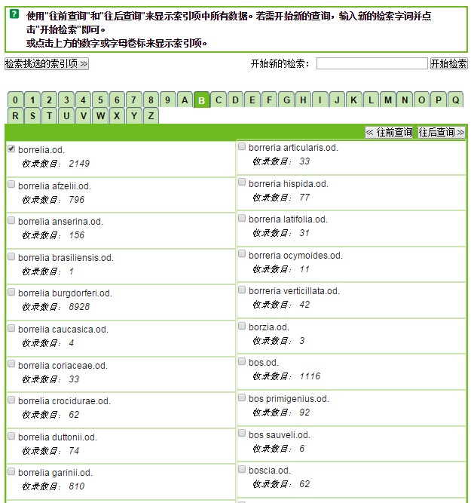
字段检索
Search Fields 可检索或浏览一数据库的一个或多个（或全部）字段，这是最大范围的检索。该检索方法可用于查找新的或罕见的主题，或者查找作者/主题/题目等常用字段以外的其他位置。
borrelia

Slide 35
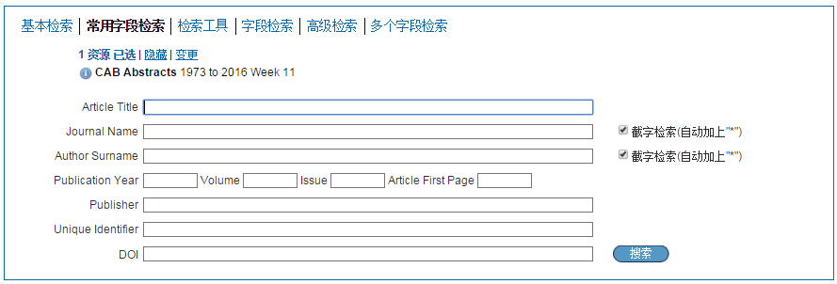
其他检索模式
常用字段检索通过少量信息找到某篇或某几篇特定文献。
多个字段检索提供便捷的多字段组合检索，建立复杂的检索策略。
Notes:
除基本检索和高级检索外，Ovid还提供其他检索模式。常用字段检索可以通过少量的信息查找定位某篇或某几篇文献；字段检索可以浏览和检索任何数据字段，并可进行单独或组合检索。多个字段检索提供便捷的多字段组合检索，可以建立复杂的检索策略。您可根据需要，选择使用。

Slide 36
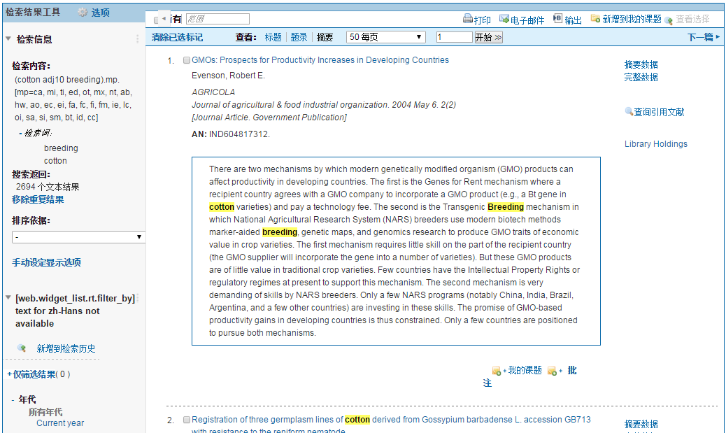
多个数据库检索，自动去重

Slide 37
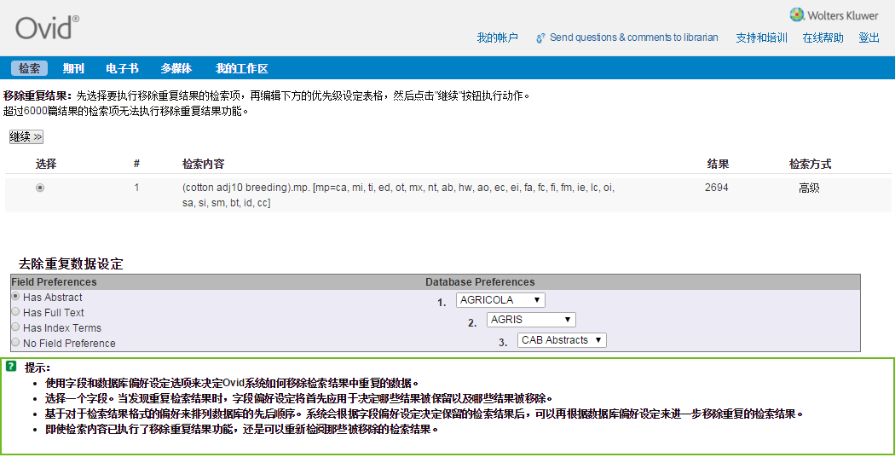
去重选择

Slide 38
限制
&
筛选

Slide 39
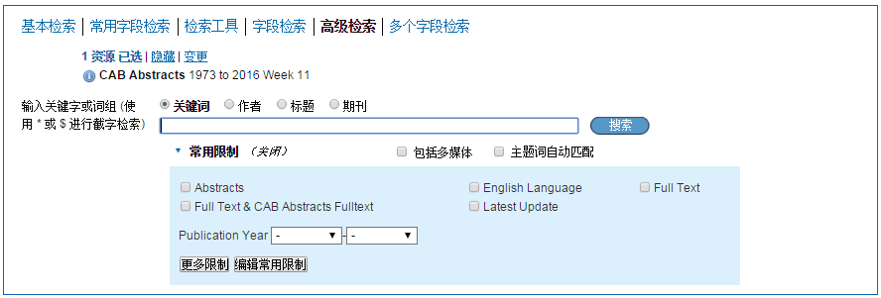
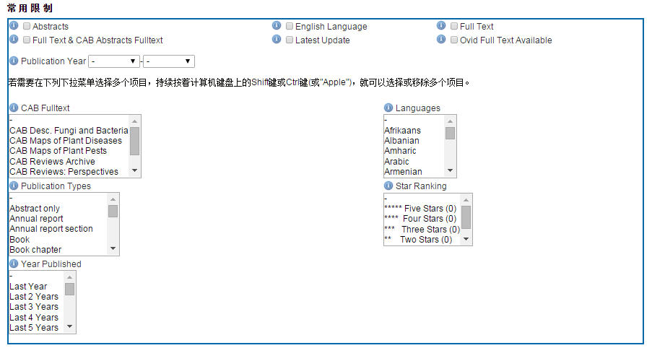
限制功能-与检索同时进行
Residues of chloramphenicol in aquatic products
- 2013
例： residues of chloramphenicol in aquatic products in 2010-2013
根据检索实例，我们可通过Publication Year设置出版年份的区间
Notes:
在检索的同时，您还可以使用限制功能进一步对检索结果进行筛选。输入完检索词或在检索历史中选择已运行完的检索策略后，勾选合适的限制选项，进行检索。常用限制显示您使用最频繁的限制选项，更多限制显示数据库支持的所有限制选项，您可以使用“编辑常用限制”功能个性化设置自己的常用限制选项。根据检索实例，我们可以通过Publication year来进行出版年份的限制检索。

Slide 40
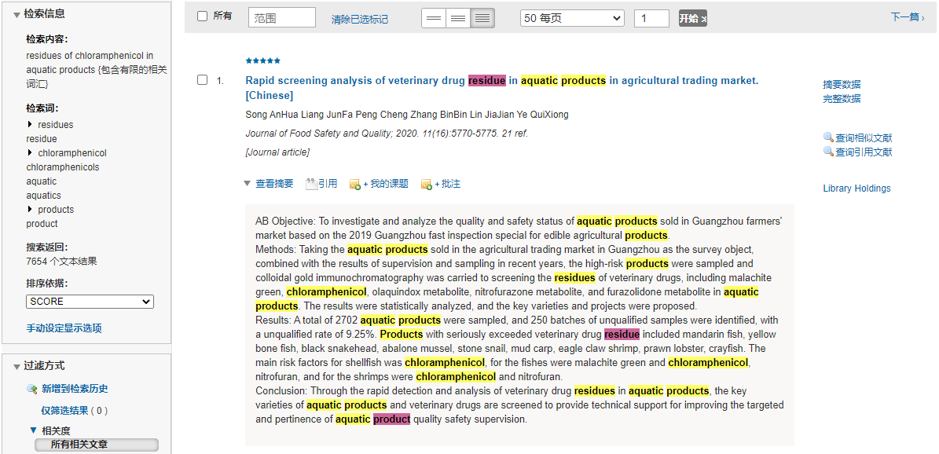
检索信息
Notes:
检索完成后，Ovid提供检索结果工具方便您进行各种操作。

Slide 41
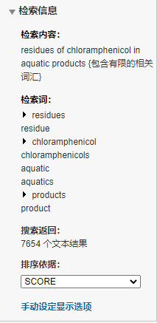
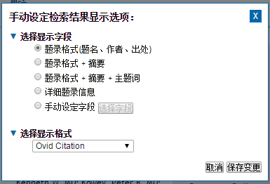
检索结果工具-检索信息
检索信息显示每次检索的具体操作和内容、所使用的词汇和返回结果，以及排序依据;
用户个性化设置排序和显示选项
Notes:
检索信息显示每次检索的具体操作和内容、所使用的检索词和结果数量，并提供排序依据方便您对检索结果进行再次排序。此外您还可以使用手动设定显示选项，对检索结果进行个性化设置。

Slide 42
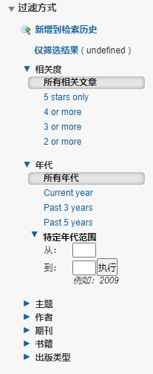
检索结果工具-筛选工具
筛选工具可以根据选项对检索结果进行多次快捷筛选；
全文期刊库提供相关度、年代、期刊、出版类型的选项；
高级检索后的结果没有相关度选项。
例： residues of chloramphenicol in aquatic products of 2010-2013
我们可通过“特定年代范围”设置出版年份的区间
2010
2013
Notes:
筛选工具可以根据选项对检索结果进行多次筛选，MEDLINE数据库提供相关度、年代、主题、作者、期刊等选项，高级检索后的结果没有相关度筛选项。对于这个检索实例，除了限制功能，您也可以通过年代筛选项中的特定年代范围进行2010至2013年的年份设置，从而对检索结果进行年代范围的筛选。

Slide 43
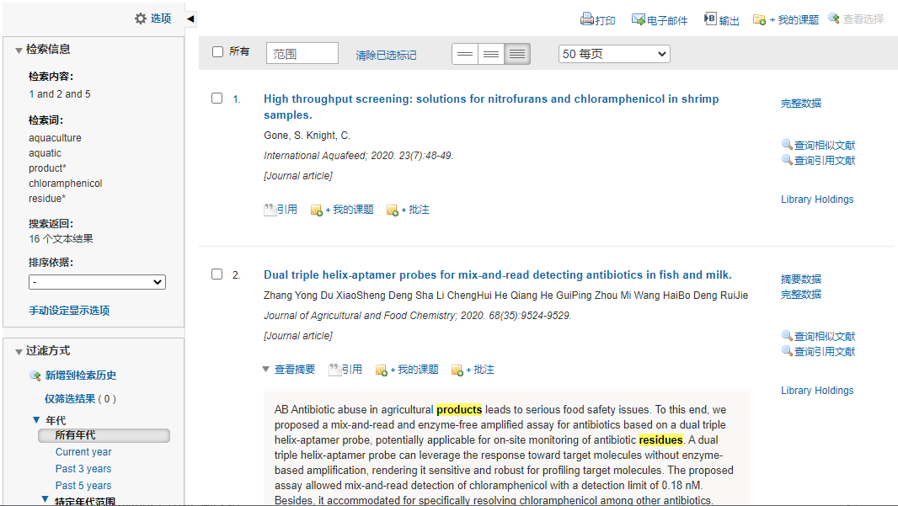
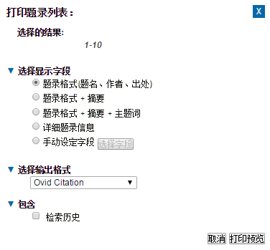
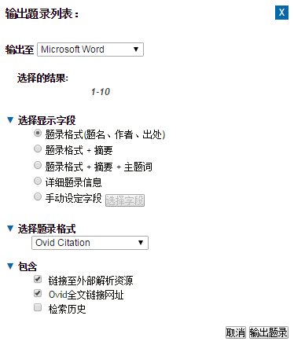
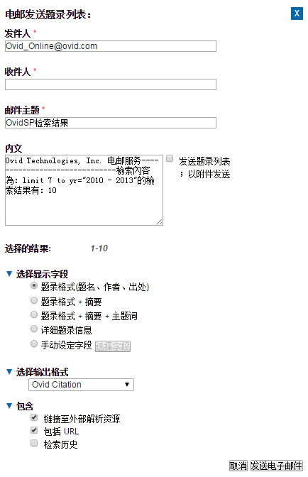
Ovid检索结果输出
Notes:
检索完成后，您可以从Ovid平台输出检索结果。首先勾选您需要的检索结果，可以全选或设定输出范围、也可以单独勾选不同的结果。Ovid平台提供三种题录输出方式，一种是直接打印检索结果，一种是用电子邮件将题录结果发送至收件人的电子邮箱，可以同时输入多个电子邮箱，第三种是输出成文件或输出至其他文献系统，Ovid支持输出成Word、PDF、EXCEL等文件，支持输出到EndNote、RefWork等文献管理系统

Slide 44
CABI全文精选
与 CAB Abstracts一体
难以获取的资料，很多来源于发展中国家
只能通过CAB Abstracts 获取 – 使这些重要的但又难以获取的全文资料实现永久保存和可检索性
50% 是期刊论文, 50% 是会议论文
CAB综述（CAB Reviews）: CAB综述CABI独家出版的农业、兽医科学、营养和自然领域的综述；
植物疾病分布图（Distribution Maps of Plant Diseases）： 最早回溯至1942年；
植物害虫分布图（Distribution Maps of Plant Diseases）：最早回溯至1951年；
真菌、细菌的描述（Descriptions of Fungi and Bacteria）：最早回溯至1964年，1800多种病原体的描述‘
存档综述（Reviews Archive）：CABI在1973至2003年出版的超过3000篇综述。

Slide 45
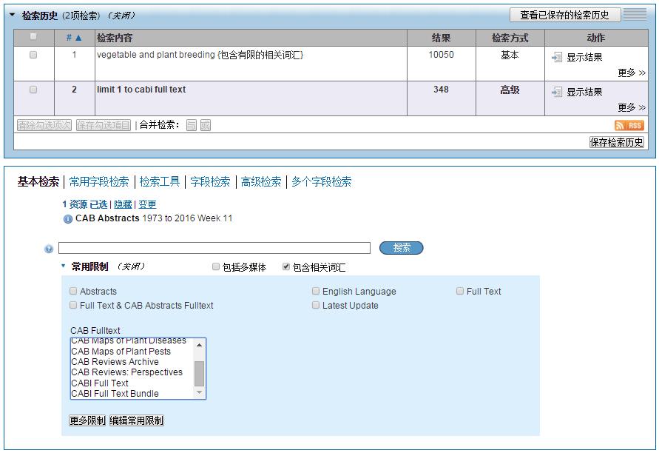
使用限制功能查找CABI全文

Slide 46
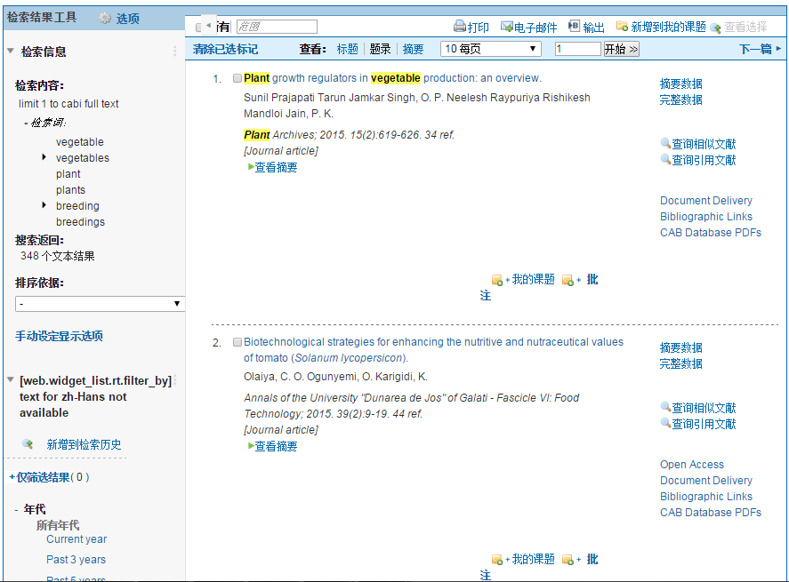
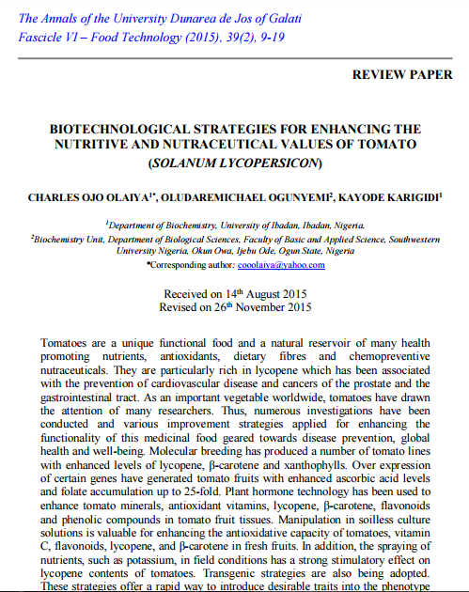
CABI全文

Slide 47
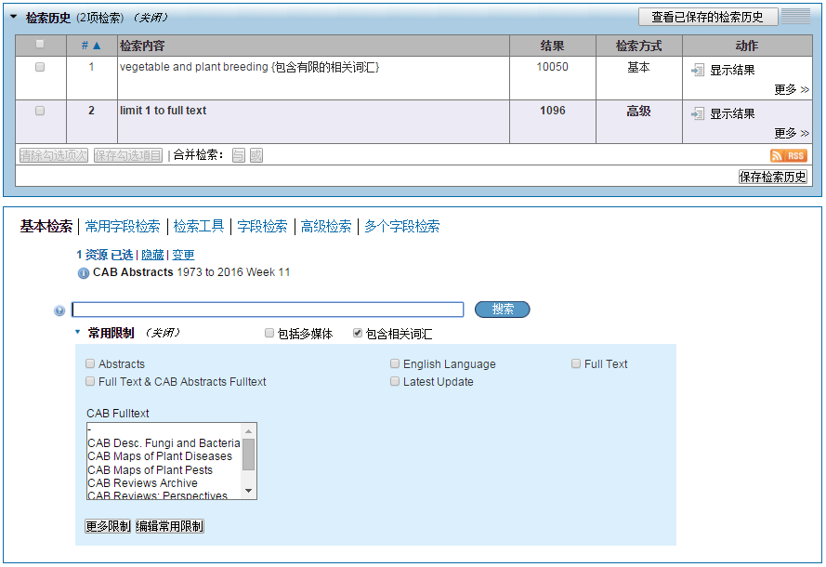
使用限制功能查找其他出版社全文

Slide 48
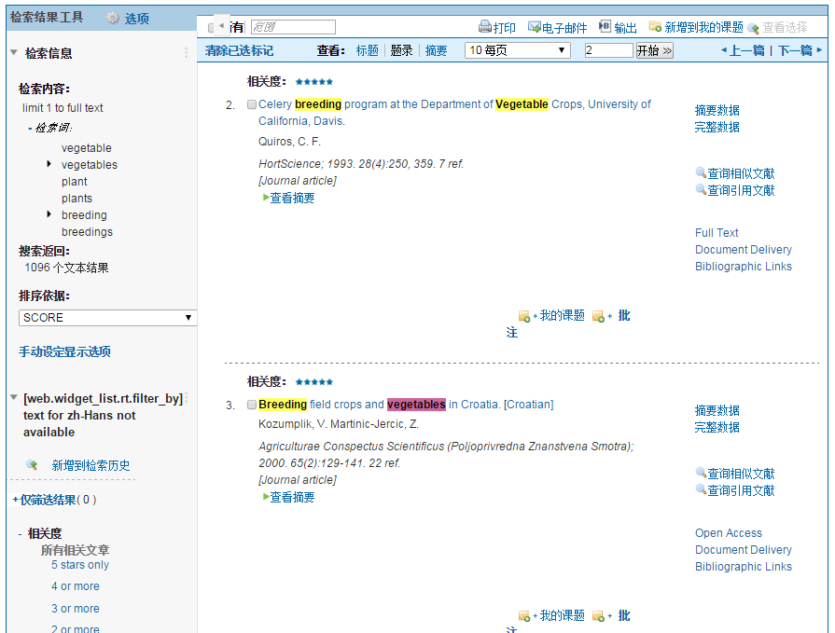

Slide 49
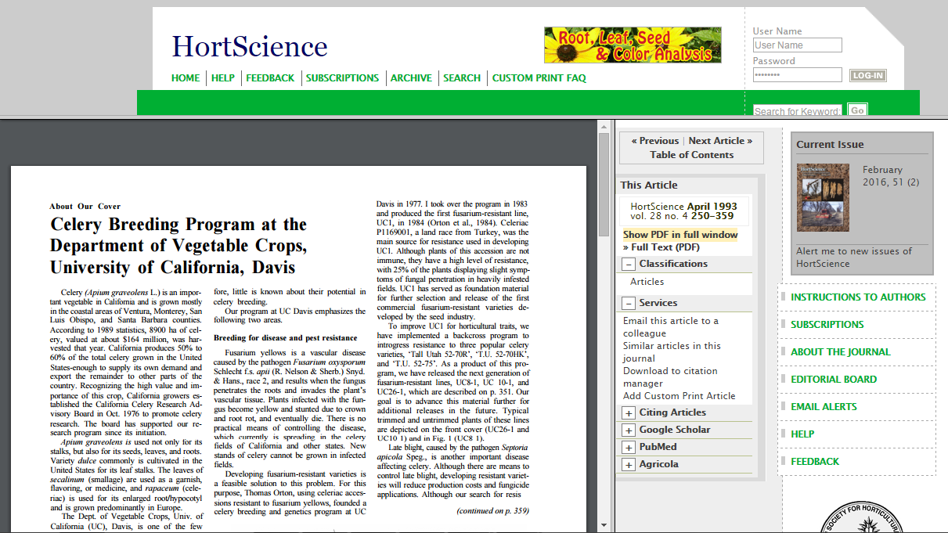

Slide 50
CAB综述（CAB Reviews）
农业、兽医科学、营养和自然资源领域的综述
CABI独家出版
每年有100 篇新的综述文章
经国际编辑顾问委员会的同行审议
内容包括当前研究的背景和分析

Slide 51
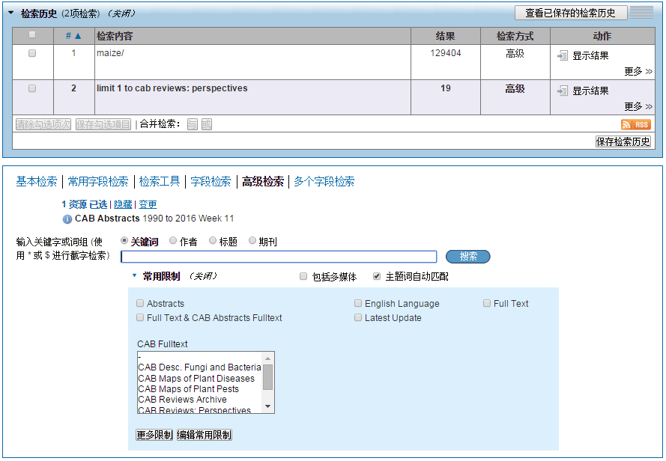
使用限制功能查找CABI Reviews

Slide 52
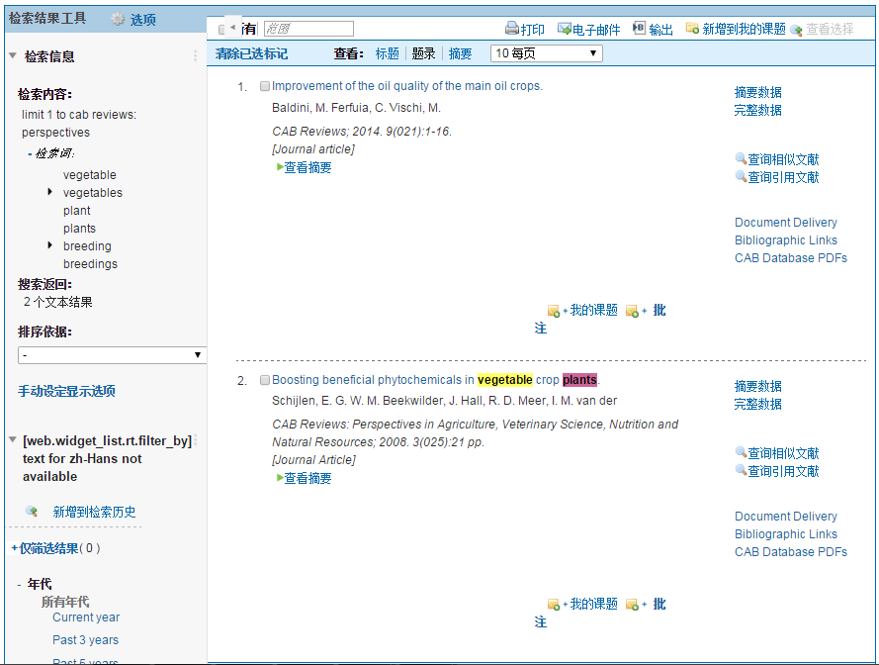

Slide 53
植物病虫害分布图
Distribution Maps of Plant Pests
Distribution Maps of Plant Diseases
植物害虫分布图（DMPP）最早回溯到1951年，植物疾病分布图(DMPD)最早回溯都1942年。
是检疫和植物保护工作必不可少的
目前包含有800多个植物害虫分布图，且每年新增18个分布图
目前包含有1,400多个植物疾病分布图，且每年新增36个分布图

Slide 56
真菌和细菌描述
Descriptions of Fungi and Bacteria
数据回溯到 1964年
1800 多种病原体的描述,且每年新增40条记录 – 内容包括图解、引起的疾病信息、地理分布、传播情况，以及参考书目
用户包括植物病理学者、兽医和医学真菌学者

Slide 59
个性化功能

Slide 60
登录个人账号，激活我的工作区
登录Ovid平台后，点击“我的账号”，登录您的个人账号，激活我的工作区
Notes:
请在登录Ovid平台后，点击我的账号，进入个人账户登录页面，输入个人账号和密码，成功登录后，系统显示个人账号名称，激活我的工作区功能。

Slide 61
创建新的个人账号
登录Ovid平台后，您可以免费创建并使用自己的个人账号。
Notes:
登录Ovid平台后，您可以免费创建并使用自己的个人账号，我们不收取任何额外的费用。请在我的账户页面，点击“创建新的个人账户”，输入要求的信息后，点击创建，即可获得您的个人账户。标注红星的表示必填选项。

Slide 62
我的工作区主要功能
Notes:
我的工作住区主要提供4项功能，分别是我的课题、我的检索与定题通告、期刊目录订阅服务和工具栏。下面我会逐一进行演示。

Slide 63
我的课题
可以在线添加、标识、管理Ovid平台提供的多种类型资源。
包括：
Ovid Results （Ovid检索結果）
Saved Searches （储存的检索历史）
Journal Articles – PDF or HTML （期刊文章全文– PDF or HTML ）
Images （图像）
Video（视频）
Audio（音频）
Text Snippets （文本剪贴）
User-created Citations （客戶自己生成的题录）
Book Chapter （电子书章节）
Journal Issue List result （期刊目录結果）
Auto-Alert results （储存定题通告）
Uploaded files （上传文件）
Notes:
用户可以利用我的课题功能自主在线添加、标识、管理Ovid平台提供的多种类型资源，主要包括检索结果、检索历史、HTML或者PDF全文、各种多媒体资源、剪贴的文本、期刊清单、电子书章节、题录信息、上传的文件、自动定题通告等。

Slide 64
我的课题功能嵌入整个Ovid平台
Notes:
我的课题功能现已全面嵌入Ovid平台，您可以在期刊库、全文文章、电子书章节、检索结果、视频、图像等多处看到此功能。点击后，弹出添加页面，您可以加入现有课题，也可以直接创新的课题。

Slide 65
我的课题的管理
您不经常使用，但又暂时不想删除的课题可以放在封存课题中；删除的课题直接放入回收筒，您可以手动清空，或30天后系统自动彻底删除。
如果您的机器安装了Java，您可以用鼠标拖动课题项目放置在不同目录。
Notes:
当您将资源添加入我的课题后，就可以在管理区域进行管理操作。在管理课题中，您可以创建新的课题、文件夹、题录，甚至直接上传文件。封存课题保存您不经常使用，但又暂时不想删除的课题；删除的课题直接放入回收筒，您可以手动清空，或30天后系统自动彻底删除。如果您的机器安装了Java，您可以用鼠标拖动课题项目放置在不同目录

Slide 66
我的检索与定题通告
让您不用登录Ovid平台，不用检索，就可以随时跟踪获得最新研究进展。
Notes:
我的检索与定题通告让您不用登录Ovid平台，不用检索，就可以随时跟踪获得最新研究进展。您可以在检索历史列表中选择您需要的检索策略，然后使用保存功能，将其保存设置成定题通告

Slide 67
自动定题通告设置1
Notes:
输入保存名称，设置保存方式，暂时保存还是永久保存，是否保存为定题通告，这是必填选项；备注是可选项。设置通告发送频率，Ovid平台提供了多个选择。请注意，在多数据库检索的情况下，建议选择按确定的时间频率发送，如周更新，这样系统会将各个数据库中得到的结果整合后发送；如果选择按数据库更新时发送，系统会分别在各个数据库更新时发送检索结果。设定移除重复数据选项适合多数据库检索的情况。您还可以选择是否包括开放获取结果。Ovid提供了三种发送的方式，电邮、RSS和我的课题，可以只选择一种，也可以选择多种。电邮发送，请设置收件人地址、内容发送模式以及输出的格式；还有是否输出检索策略、外部链接解析、检索结果输出格式、数据字段以及排序设置。全部完成后，点击保存。

Slide 68
自动定题通告设置2
Notes:
如果您选择RSS或我的课题进行发送，均需要进行相应的发送设置。这是RSS发送设置，这是我的课题发送设置

Slide 69
编辑修改定题通告
Notes:
对于已保存完毕的定题通告，您可随时在我的检索与定题通告中进行编辑修改删除等操作。

Slide 70
Email收到的定题通告-实例
Notes:
这是一个通过Email发送的定题通告结果实例。根据设置不同，内容和格式会有不同。
最前显示执行本次定题通告一共查找到了多少笔最新记录。
然后是指向这次检索结果的链接
后面依次是每篇题录信息以及全文链接

Slide 71
如需要更多详细内容
发送邮件： support@ovid.com
访问Ovid帮助资源中心：
英文版：http://resourcenter.ovid.com
中文版：http://demo.ovid.com/training/cn/
微信服务公众号：
威科Ovid资源服务中心
Notes:
如您需要更多详细内容，可以给我们发送电子邮件，或者访问Ovid帮助资源中心，查看其他帮助信息或教程演示。感谢您对我们的支持！

Slide 72
问题?
非常感谢!
李宁
Ovid培训经理
Ning.li@wolterskluwer.com
support@ovid.com

